Slide 1

Fast Fourier Transform
Paralelno Programiranje - Seminarski rad
Profesor: dr Igor Jovančević
Asistent: mr Nikola Pižurica
Studnet: Andrej Planić, 12/21, D

Slide 2
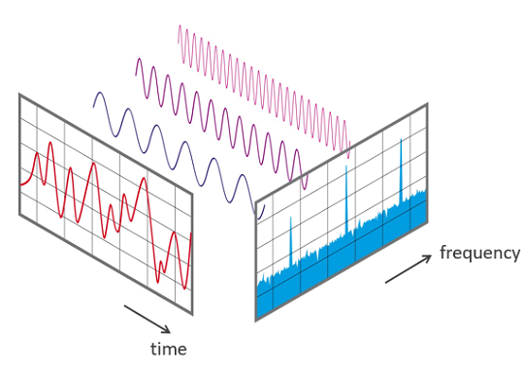
Šta je Fourierova transformacija?
Fourierova transformacija predstavlja jedan od najvažnijih matematičkih alata u savremenoj nauci i inženjerstvu. Njena primjena prisutna je u gotovo svim oblastima tehničkih nauka – od obrade signala, slike i zvuka, pa sve do kvantne fizike i biomedicinskog inženjerstva.

Slide 3


Osnovni pojmovi
Signal i domeni
Diskretni signali
Fourierov red
Fourierova transformacija

Slide 4
TEORIJSKA OSNOVA FFT-A
-Istorijski razvoj
Godine 1965. James Cooley i John Tukey razvili su FFT algoritam koji smanjuje broj operacija na O(N log N), dok su koreni metode prisutni već od 1805. kod Carla Friedricha Gaussa i drugih naučnika.
FFT je postao ključni alat u digitalnoj obradi signala i temelj moderne kompjuterske tehnike.

Slide 5

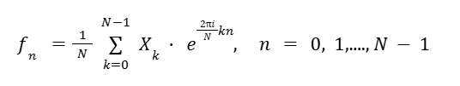
Diskretna Fourierova transformacija (DFT)

Slide 6
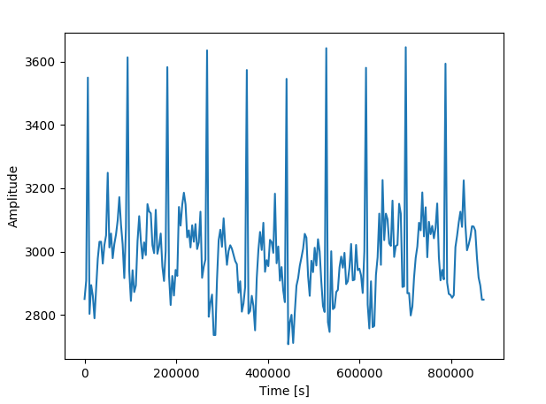
Brza Fourierova transformacija (FFT)

Slide 7
Implementcija
divide and conquer
„Leptir“ operacije (Butterfly)
inverzna FFT (IFFT)

Slide 8
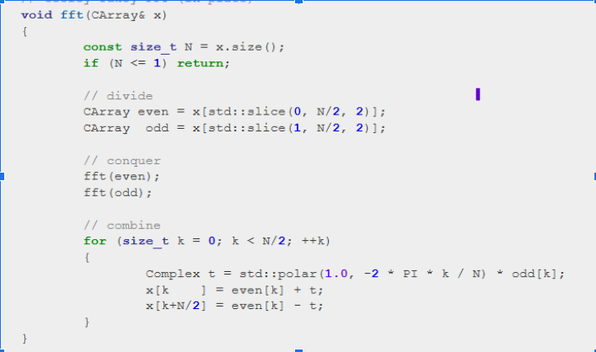
FFT u C++
Rekurzivna
metoda

Slide 9
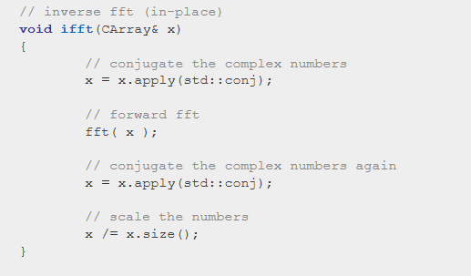
FFT u C++
Inverzna

Slide 10
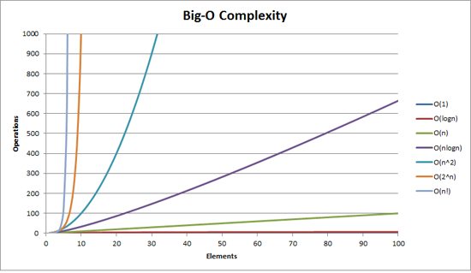
Vremenska složenost
-FFT vs DFT
-Brza Fourierova transformacija (FFT) nastala je kako bi se smanjila vremenska složenost DFT-a, koja iznosi O(N²) i postaje nepraktična za velike nizove. FFT koristi princip „divide and conquer“, čime se broj operacija smanjuje na O(N log N).

Slide 11
Paralelizacija FTT-a
Iterativna verzija FFT algoritma zahtjeva manje računanja indeksa.
Bit-reversal
Permutacija ulaza, prve iteracije, završne iteracije

Slide 12
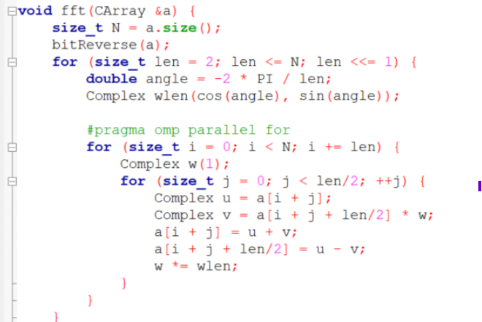
FFT u C++
Iterativna
metoda

Slide 13
Ograničenja
Pretpostavka periodičnosti
Ograničenja u vremenskoj rezoluciji
Diskretizacija i uzorkovanje
Kompleksnost kod velikih nizova

Slide 14
Digitalna obrada zvuka
Analiza i filtriranje zvuka
Kompresija zvuka
Prepoznavanje glasa

Slide 15
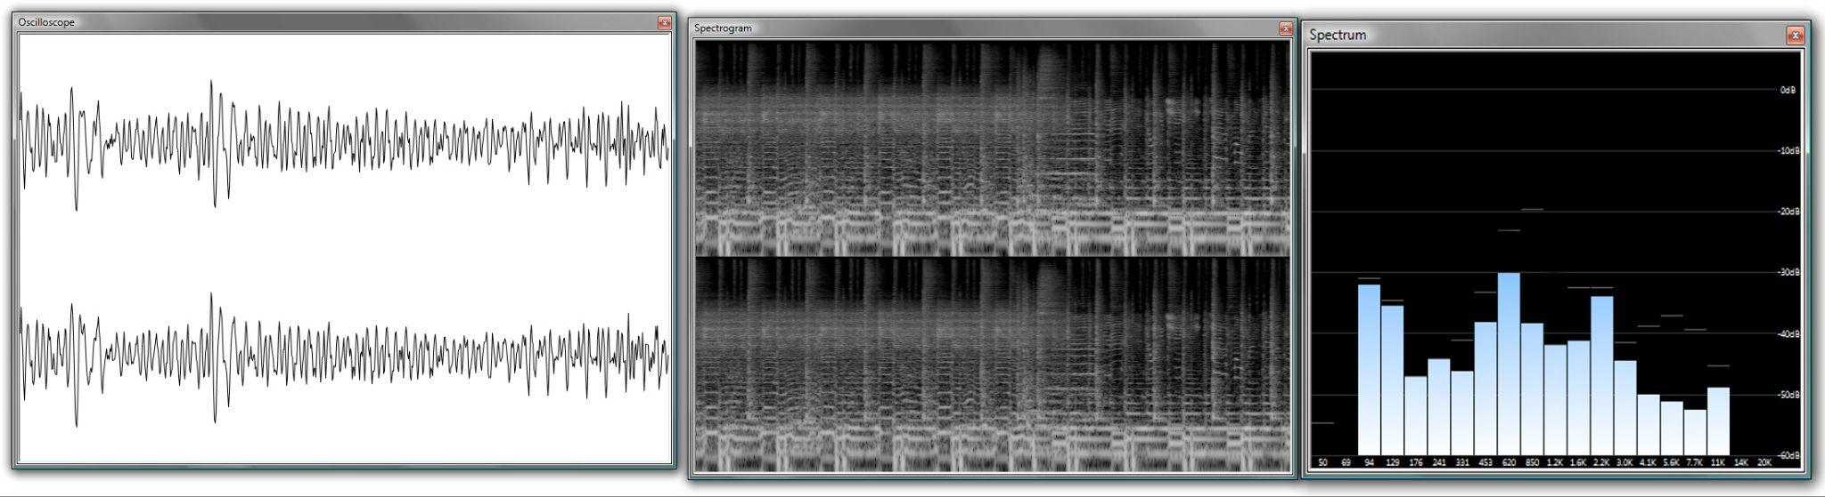

Slide 16
Digitalna obrada slike i videa
Kompresija slika i videa
Filtriranje i detekcija
Medicinska obrada slike

Slide 17
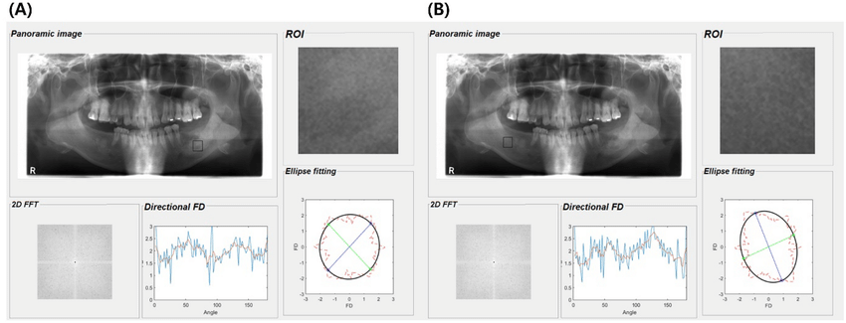

Slide 18
Primjena u industriji
Praćenje vibracija i predviđanje kvarova
Nadzor industrijskih sistema
Efikasnost i ušteda resursa

Slide 19
Naučna primjena
Astronomija
Seizmologija
Fizika i hemija

Slide 20
Zaključak
FFT se ističe univerzalnošću i praktičnom efikasnošću, omogućavajući obradu velikih skupova podataka u realnom vremenu i donošenje brzih odluka u industriji, medicini i nauci. Njegov značaj prevazilazi pojedinačne oblasti primene, pokazujući kako matematički koncepti mogu imati ogroman uticaj na svakodnevne tehnologije, industrijske procese i kvalitet ljudskog života.

Slide 21
HVALA NA PAŽNJI!!!

